Slide 1
Компьютерная зависимость подростков .
Доклад
на тему:

Slide 2
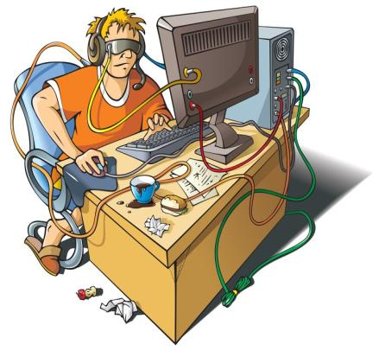
Глаза устали от экрана, Но снова пялюсь в монитор. Спроси, зачем мне это надо, Да, понимаю, перебор… Но оторваться нету силы, Я словно зомби у ПК… Мы в НЕТЕ все как пассажиры Застряли, дать бы нам пинка. Неизлечимая зараза, Проклятый этот Интернет. Мы в предвкушении экстаза, Нам ничего милее нет. Но продолжаться так не может, Ведь должен быть всему предел. Здоровье нам, друзья, дороже, Еще есть куча разных дел.

Slide 3
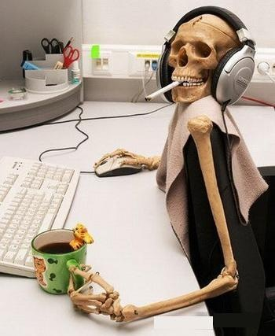
Компьютер - электронная вычислительная машина (ЭВМ), предназначенная для обработки, хранения, изменения различной информации.
Компьютер
– это такая машина, которая предназначена для решения проблем, которых бы у вас не было, если бы вы не имели компьютер

Slide 4
Актуальность темы
Сегодня 90% выпускников оканчивают школу с хроническими заболеваниями, в том числе с резким ухудшением зрения. Это происходит еще и потому, что подросток слишком много времени проводит за компьютером.
Отрицательное влияния компьютера на организм подростка

Slide 5
Что такое компьютерная зависимость?
Сам термин «компьютерная зависимость» появился в 1990году, когда развитие компьютерных технологий набрало бешеный темп. Психологи называют компьютерную зависимость разновидностью эмоциональной зависимости, очень похожей на алко – и нарко - зависимость. Она провоцирует ребенка погрузиться в свой вымышленный мир, поверить в собственную легенду о себе и настолько сжиться с ней, что становится практически невозможно нормально существовать в реальном мире. Можно сказать, что это заболевание приводит к раздвоению личности

Slide 6
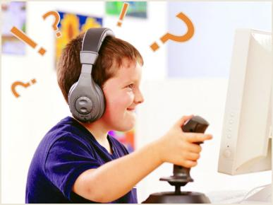
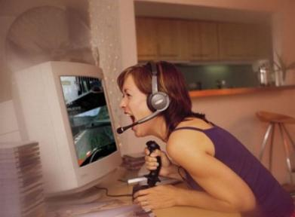
Кого затрагивает компьютерная зависимость?
Изначально эта болезнь проявлялась у взрослых людей, но позже все чаще появляется и у детей и подростков. Чаще всего компьютерная зависимость встречается у детей в возрасте 12-16 лет, обычно это дети с сильно завышенной или заниженной самооценкой.

Slide 7
Как формируется зависимость?
Мозг каждого человека снабжен центром удовольствия. Если виртуальщика оттащить от компьютера на 2 часа и более он, подобно алкоголику, страдающему от похмелья, испытывает абстинентный синдром.

Slide 8
ОСНОВНЫЕ ТИПЫ КОМПЬЮТЕРНОЙ ЗАВИСИМОСТИ
Зависимость от Интернета (сетеголизм)
Зависимость от компьютерных игр (кибераддикция)

Slide 9
Причины компьютерной зависимости
Недостаток общения со сверстниками и значимыми для ребенка людьми
Недостаток внимания со стороны родителей
Неуверенность в себе и своих силах, застенчивость, комплексы и трудности в общении
Желание ребенка быть «как все» его сверстники
Отсутствие у ребенка увлечений или хобби, любых других привязанностей, не связанных с компьютером
Склонность подростков к быстрому «впитыванию» всего нового, интересного
Формирование компьютерной зависимости ребенка часто связывают с особенностями воспитания и отношениями в семье

Slide 10
Общие признаки зависимости
пренебрежение важными вещами в жизни из-за зависимого поведения
разрушение отношений зависимого человека со значимыми людьми
раздражение или разочарование по отношению к значимым для него людям
скрытность или раздражительность, когда люди критикуют это поведение
чувство вины или беспокойства относительно этого поведения, безуспешные попытки сокращать время, проводимое за играми

Slide 11
Симптомы психологической зависимости от пк
Хорошее самочувствие или эйфория за компьютером
Невозможность остановиться
Увеличение количества времени, проводимого за компьютером
Ощущение пустоты, депрессии, раздражения при нахождении не за компьютером
Ложь членам семьи о своей деятельности за компьютером
Пренебрежение семьей и друзьями
Проблемы с работой или учебой

Slide 12
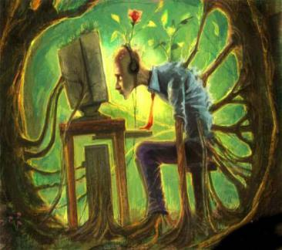
Физической симптомы зависимости от пк
Синдром карпального канала (туннельное поражение нервных стволов руки, связанное с длительным перенапряжением мышц)
Нерегулярное питание, пропуск приемов пищи
Головные боли по типу мигрени
Боли в спине
Сухость в глазах
Пренебрежение личной гигиеной
Расстройства сна, изменение режима сна

Slide 13
опасности компьютерной зависимости
Компьютер, главным объектом для общения
В процессе игр, или нахождения в интернете ребенок теряет контроль за временем
Ребенок может проявлять агрессию, в случае лишения его доступа к компьютерным играм
Вседозволенность и простота достижения цели в играх может повлиять на уверенность ребенка, что и в реальной жизни можно «заново начать» игру
Из-за пренебрежительного отношения к еде может возникать недостаточность витаминов и минералов
Непрерывное нахождение перед монитором может вызвать нарушение зрения, снижение иммунитета, головные боли, усталость, бессонницу
Взрослым зачастую удобно, что ребенок занят и не отвлекает их просьбами. Часто такие взрослые сами зависимы от ПК и интернета

Slide 14
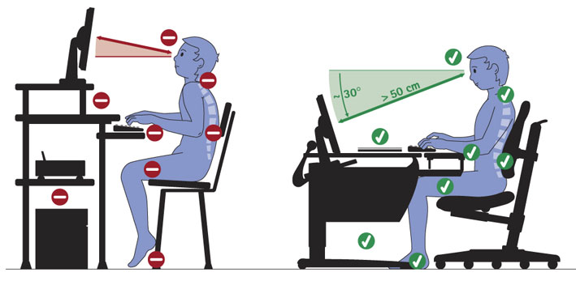
Советы родителям
Комфорт и удобство рабочего места

Slide 15
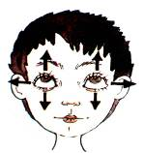
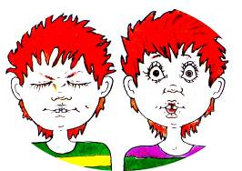
Советы родителям
Гимнастика для глаз

Slide 16
Советы по безопасности для детей
Создайте список домашних правил посещения Интернет при участии детей и требуйте его выполнения;
Установите временное ограничение на Интернет для детей,
следите за его соблюдением;
Покажите ребенку, что вы наблюдаете за ним не потому что вам это хочется, а потому что вы беспокоитесь о его безопасности и всегда готовы ему помочь;
- Не забывайте беседовать с детьми об их друзьях в Интернет;
Настаивайте, чтобы дети никогда не соглашались на личные встречи
с друзьями по Интернет;
Позволяйте детям заходить только на сайты из «белого» списка,
который создайте вместе с ними;
Приучите детей никогда не выдавать личную информацию средствами
электронной почты, чатов, систем мгновенного обмена сообщениями,
регистрационных форм, личных профилей и при регистрации
на конкурсы в Интернет;
Приучите детей не загружать программы без вашего разрешения.
Объясните им, что они могут случайно загрузить вирусы или другое
нежелательное программное обеспечение;

Slide 17
Спасибо за внимание!

